Slide 1
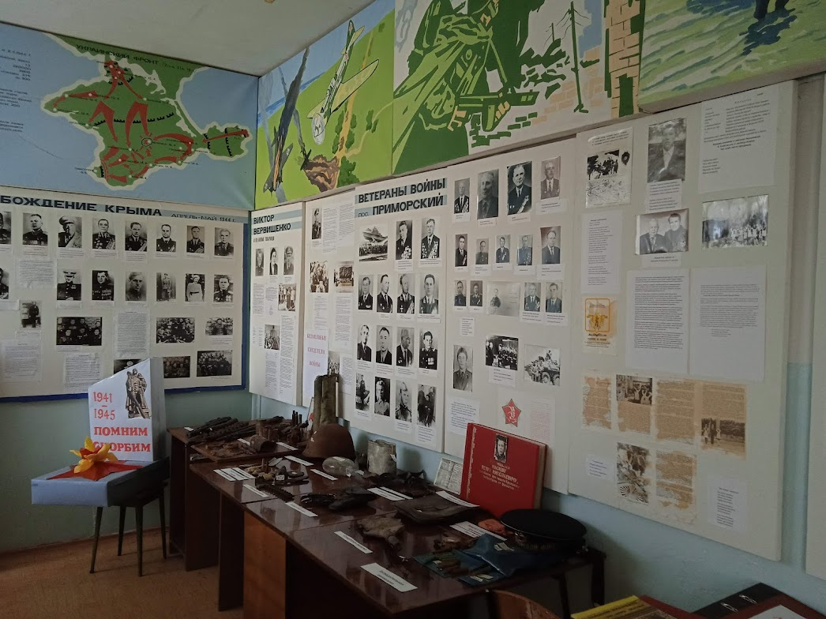
г. Феодосия
Республика Крым
Муниципальное бюджетное общеобразовательное учреждение «Школа №7 г. Феодосии Республики Крым . Музей Боевой славы
История рядом…История родных мест дорога сердцу каждого человека. Она вокруг нас в памятниках, в великих и малых событиях прошлого и настоящего, в самих людях– творцах истории.
Наш музей был открыт 10 апреля 1979 года на основании решения педагогического совета школы. Первым руководителем музея была Л.И. Балышева. Учащимися и родителями нашей школы был собран ценный материал о ветеранах Великой Отечественной войны. Многие уникальные документы, личные вещи, письма с фронта и боевые награды переданы были родными ветеранов. В настоящее время музей насчитывает 846 экспонатов. Тематика экспозиций:
1.Керченско-Феодосийский десант.
2.Феодосийские подпольщики.
3.Партизанское движение.
4.Освобождение г. Феодосии
5.Ветераны войны п. Приморский
Музей награжден дипломами и грамотами за участие в муниципальных и республиканских конкурсах.

Slide 2
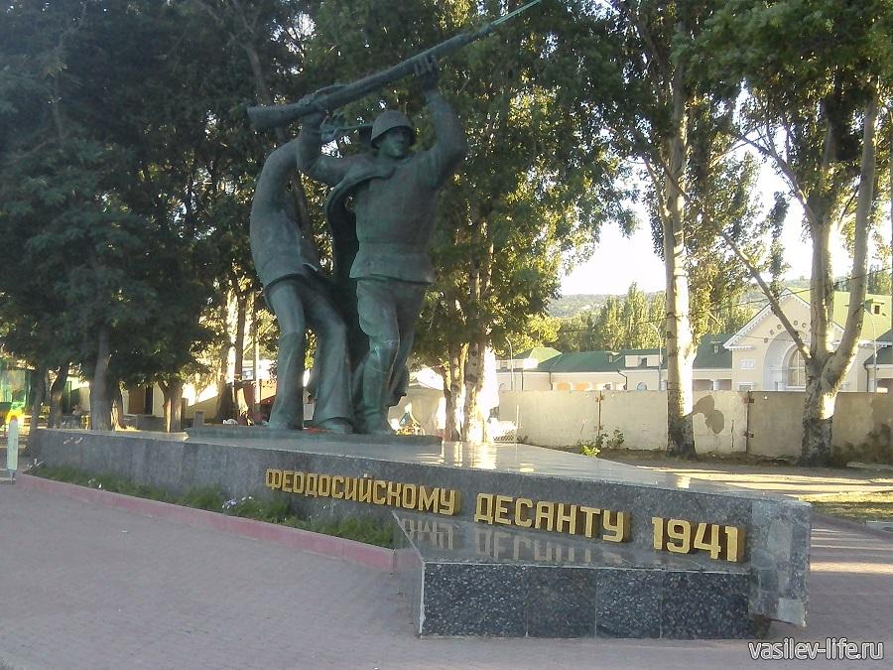
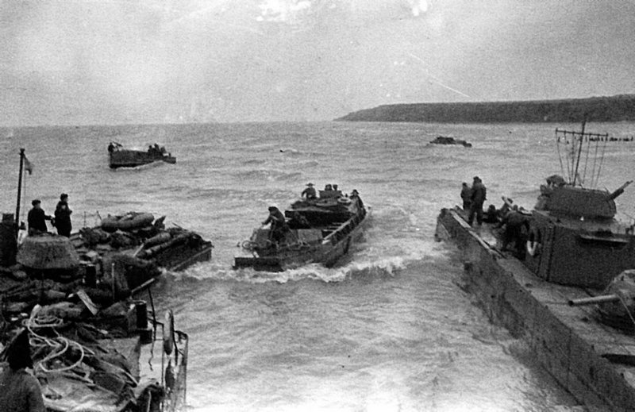
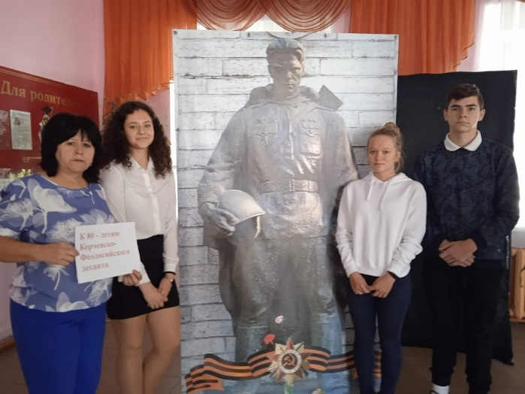
«Безмолвные свидетели войны».
Тяжелые испытания выпали на долю города Феодосия во время Великой Отечественной войны. В 1941-1944 гг. Феодосию дважды оккупировали вражеские войска: с 3 ноября 1941 года по 29 декабря 1941 года и с 17 января 1942 года по 13 апреля 1944 года.
В годы войны было проведено свыше 100 морских десантов. Из них самой крупной была Керченско-Феодосийская десантная операция.29 декабря 2021 года исполнится 80 лет с того дня, когда в Феодосийском заливе, в городе, оккупированном немцами, появились советские морские суда.
Цели её были следующие: оттянуть силы врага от Севастополя, облегчить тем самым положение Севастопольского оборонительного района; сорвать наступление вражеских войск на Кубань и Кавказ через Керченский полуостров; разгромить керченскую группировку немецких войск, затем освободить Крымский полуостров.
На захваченном плацдарме, которым стал весь Керченский полуостров, красноармейцы развернули войска Крымского фронта. Этим они оттянули силы противника от Севастополя, сорвали план захвата гитлеровцами Тамани и продвижение противника на Кавказ.
Место для
QR-кода
электронной
выставки

Slide 3
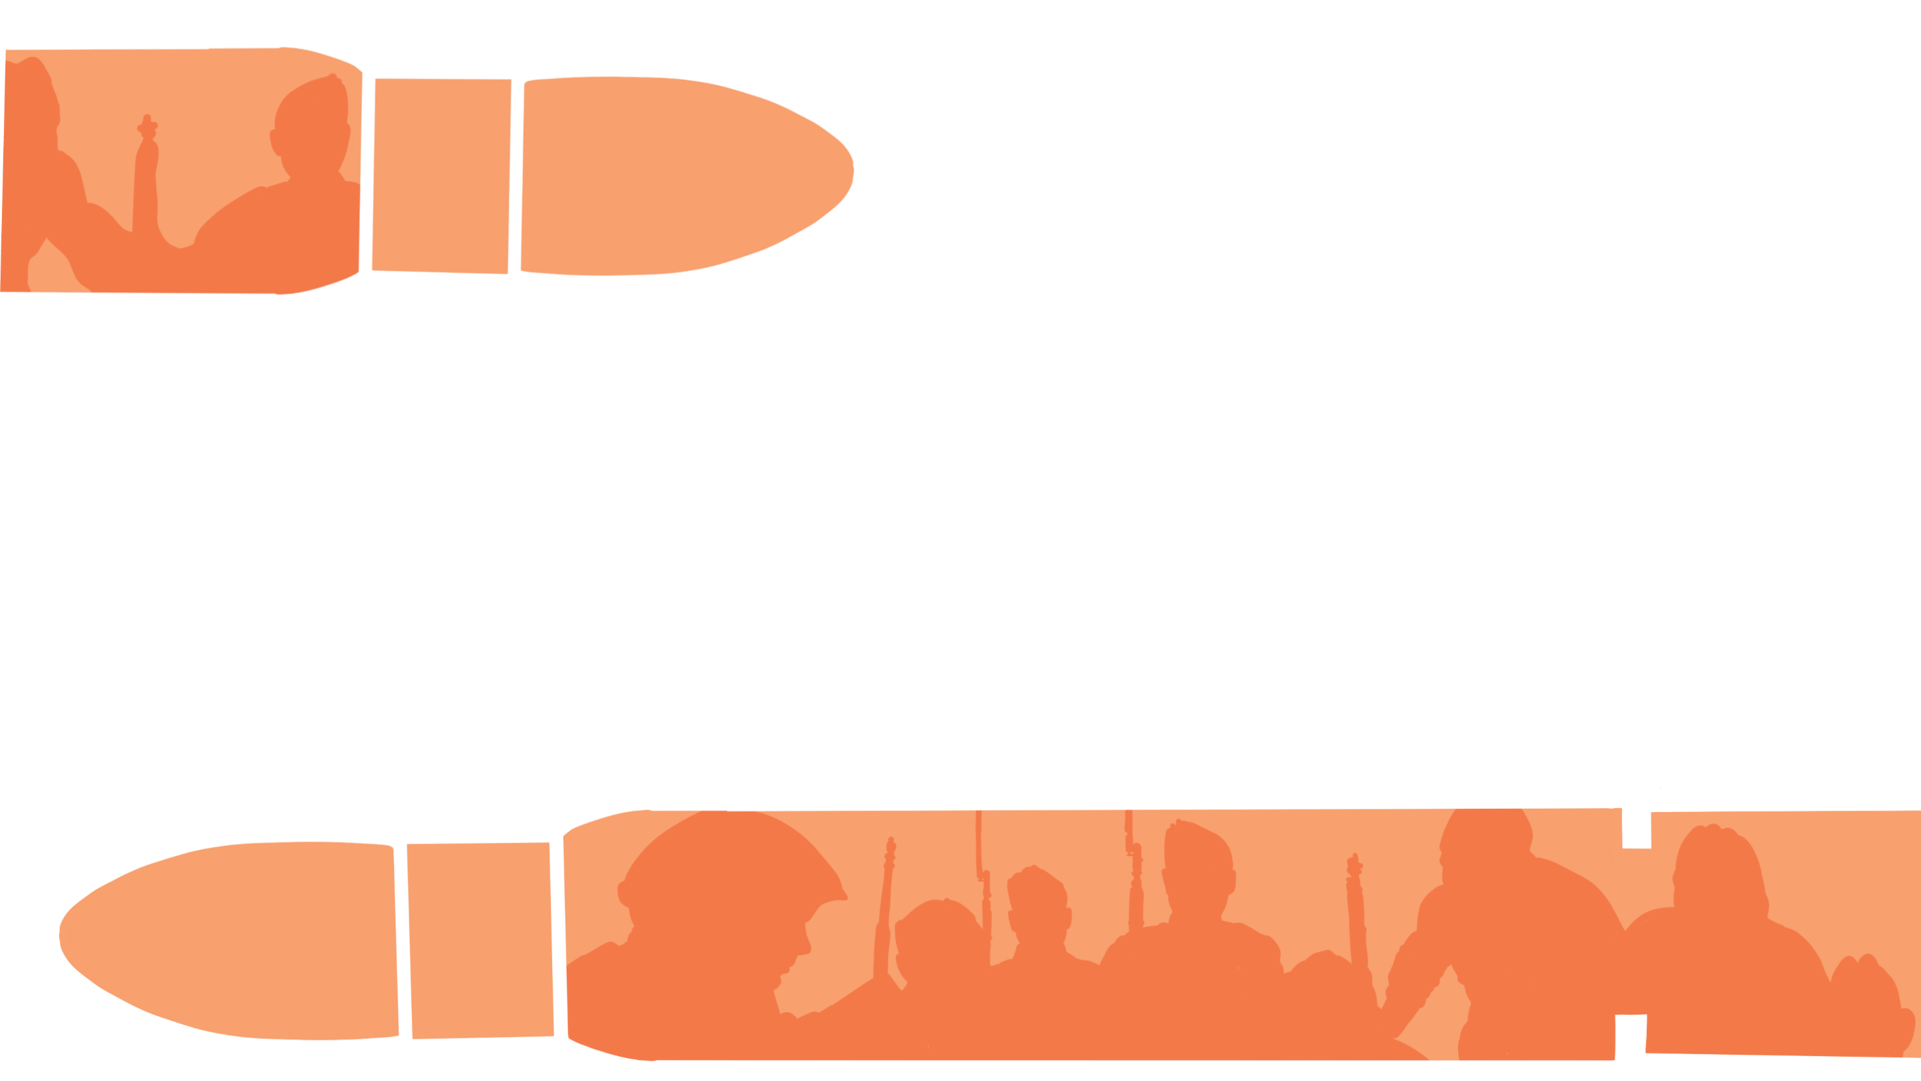
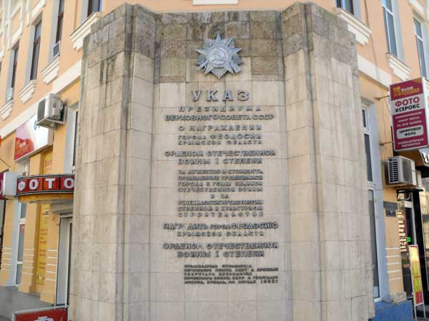
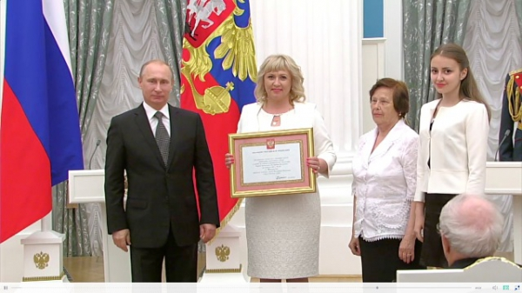
«Безмолвные свидетели войны».
Керченско-Феодосийский десант по своей доблести и отваге не имеет равных в истории военных сражений! Именно поэтому в 1982 году Феодосия была награждена орденом Отечественной войны 1-й степени, а 6 апреля 2015 года указом Президента России В.В. Путина город заслуженно получил почетное звание «Город воинской славы».

Slide 4
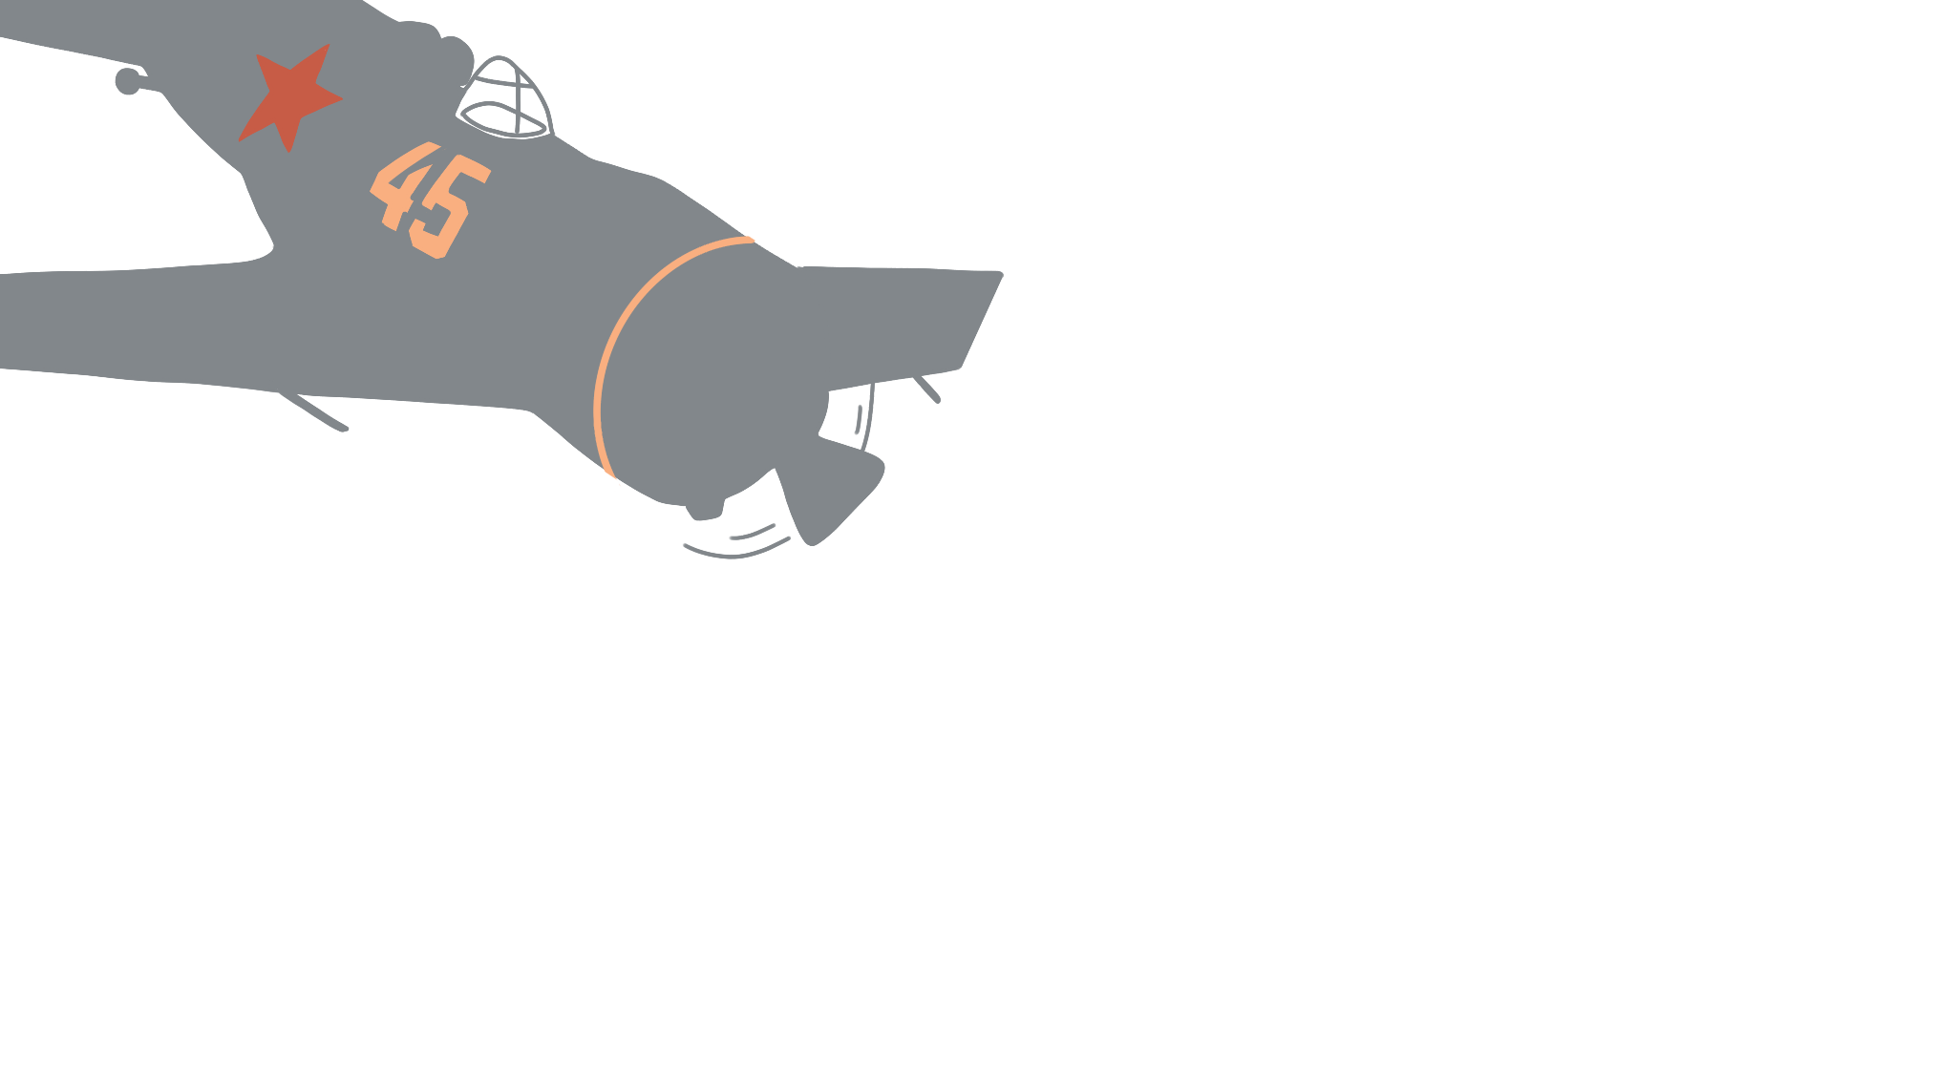
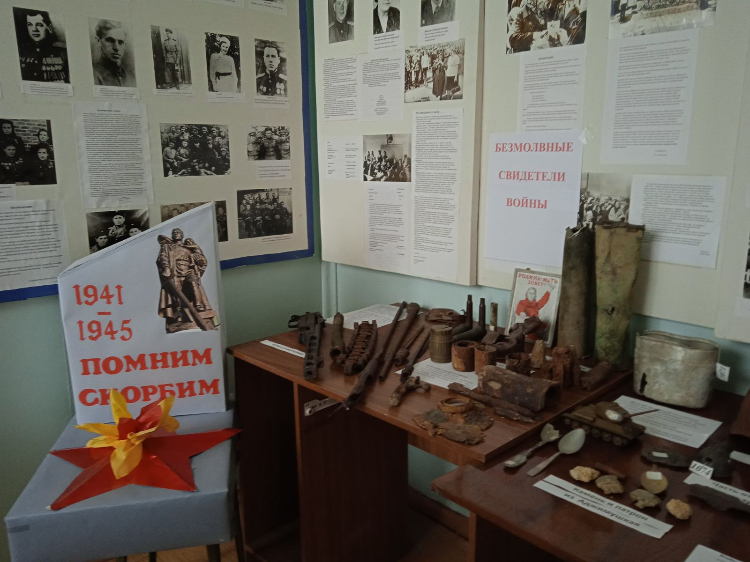
«Безмолвные свидетели войны».
Вещь – это весть. С веками вещи
Приобретают голос вещий.
(В. Берестов)
Историческая память – это непросто знание исторических фактов прошлого, а сознание того, что каждый из нас- это частица истории. Сохранить историческую память помогают нам не только литература, воспоминания очевидцев, но и те, вещи, которые принадлежали когда-то этим людям, участникам и свидетелям войны.
Сегодня мы с вами совершим виртуальную экскурсию в музей, в котором есть экспонаты, рассказывающие нам о войне, побывавшие на войне, их мы назовем «Безмолвные свидетели войны». Вот с ними и познакомимся, они нам «расскажут» о войне, об участниках Феодосийского десанта.

Slide 5
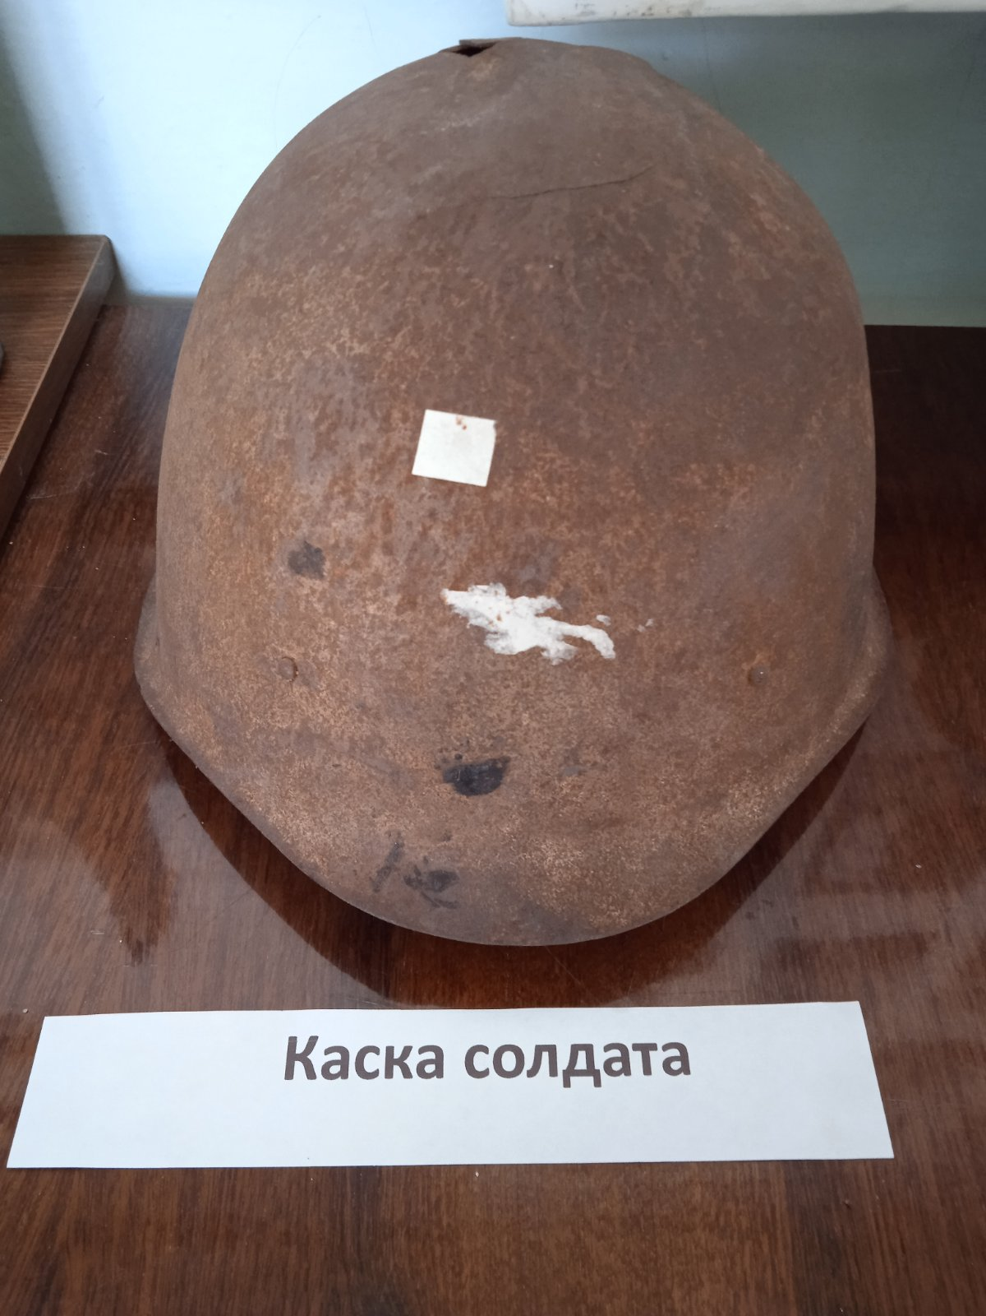
«Безмолвные свидетели войны».
Каска (она же стальной шлем) являлась обязательным элементом снаряжения красноармейца на протяжении всей Великой Отечественной войны. Прочная и надежная каска советского солдата выдерживала попадание автоматной пули с расстояния в 150 метров. Но даже в том случае, когда пуля пробивала каску, вероятность смертельного ранения сокращалась в разы. Энергии пули просто не хватало для полноценного выведения из строя бойца.

Slide 6
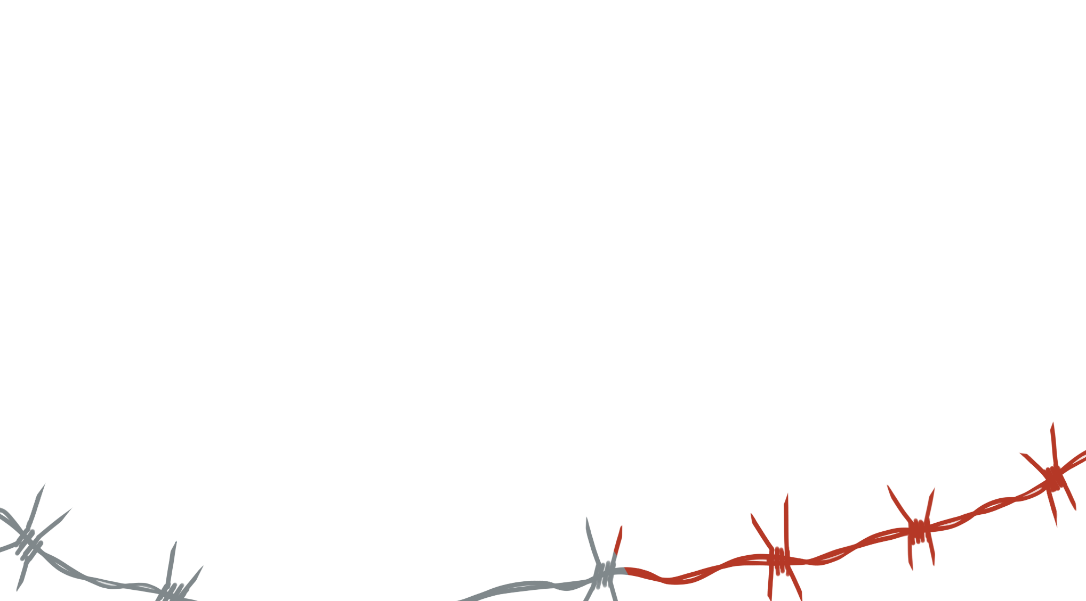
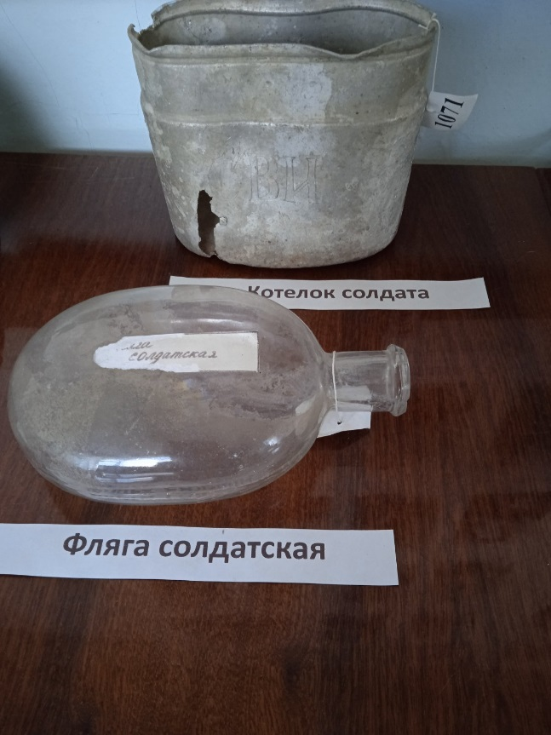
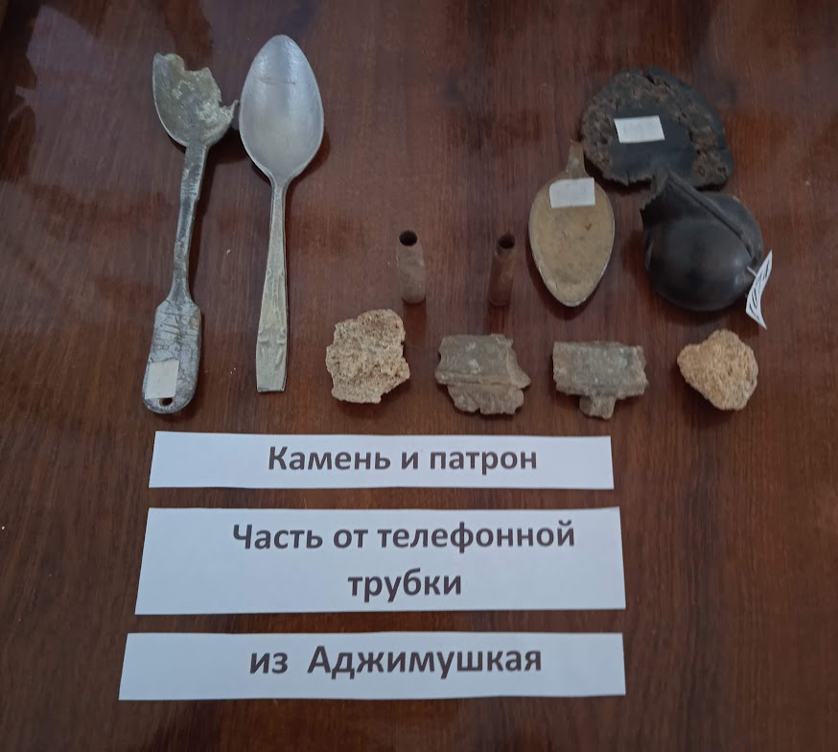
«Безмолвные свидетели войны».
В комплект снаряжения по вещевому довольствию советского солдата входили приборы для принятия пищи: котелок и ложка. Котелок армейский (солдатский) — полевая посуда, находящаяся на оснащении военнослужащих многих государств мира. Использовали котелок в качестве тарелки или для переноски патрон. Полевая кухня во время Великой Отечественной войны состояла в основном из каш и супов. Советские солдаты обычно носили котелок поверх вещмешка.
Ложка были самым необходимым предметом быта. Ложку всегда старались подписывать, потому что она также могла запросто перекочевать к товарищу. Опять-таки нередки были гравировки с лозунгами "Смерть фашистским оккупантам!». Носили ложки в вещмешке, но ещё чаще их засовывали в голенище сапога.
Солдатские фляги стали делать из стекла и металла. Тогда ввиду нехватки алюминия (из которого фляги обычно и изготавливают) пришлось начать производство стеклянных. Не сказать, чтобы стекло было значительно дешевле алюминия. Да и весили стеклянные фляги значительно больше, не говоря уже о гораздо меньшей надежности. Тем не менее, алюминий требовался военной промышленности, а стекло - не особо. С началом войны стеклянные фляги стали основными – сказались дефицит алюминия и блокада Ленинграда, где производилось большинство алюминиевых фляг.

Slide 7
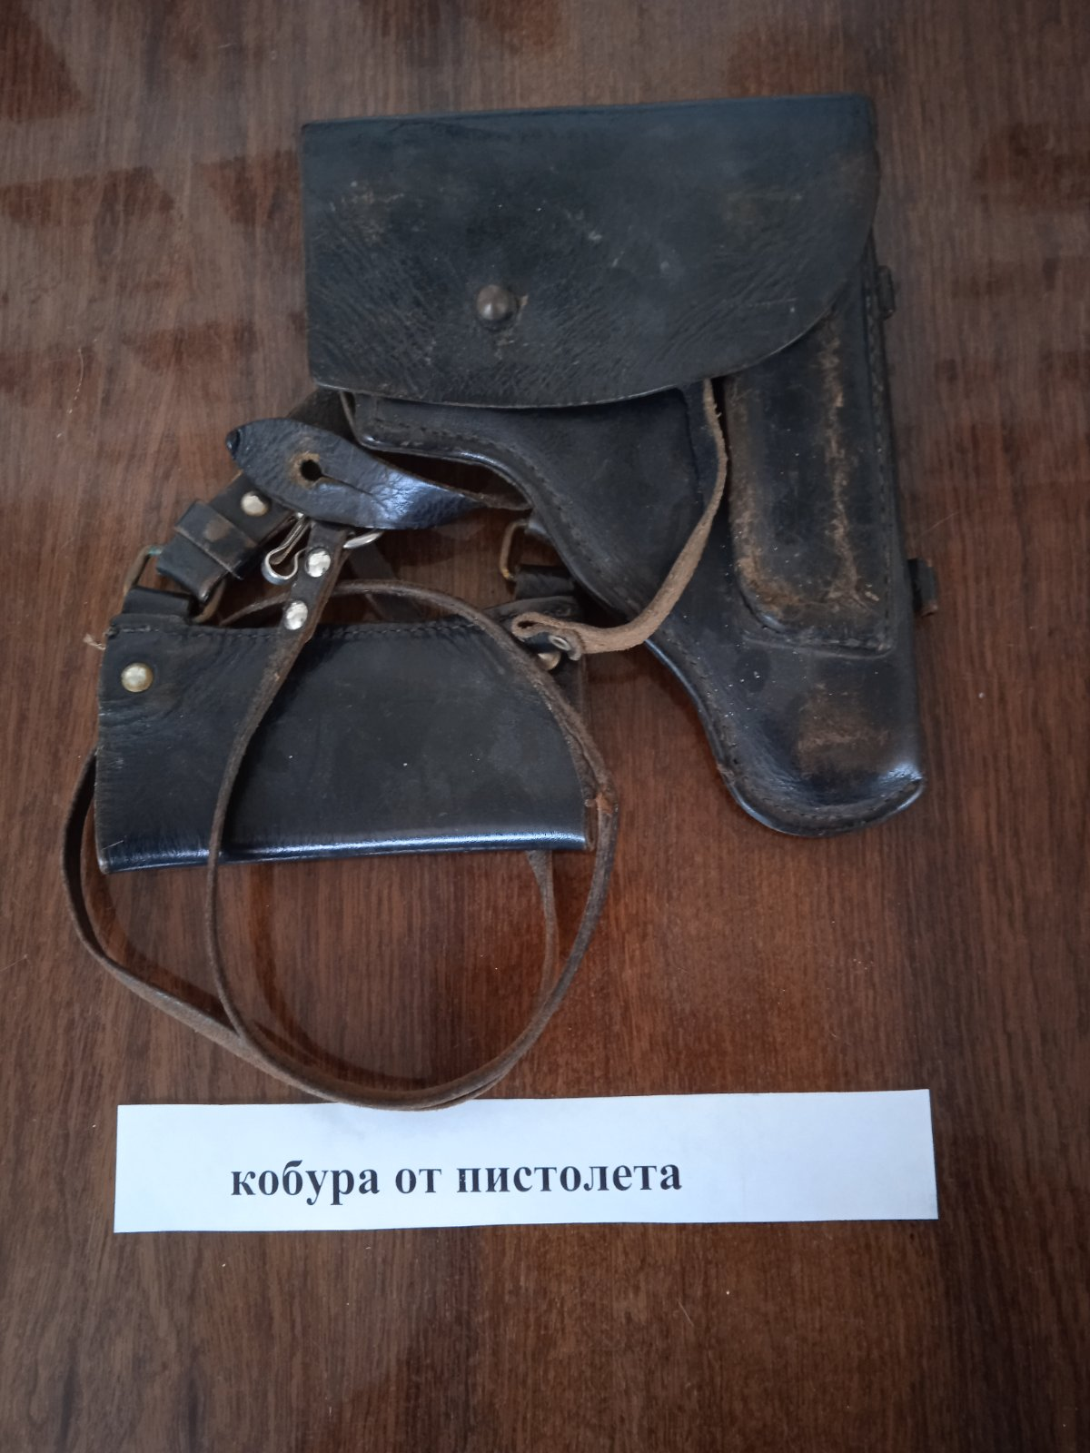
«Безмолвные свидетели войны».
Кобура для пистолета является специальным приспособлением в виде чехла, футляра, предназначенных для ношения оружия. В переводе с турецкого kubur означает «колчан», «чехол». Основным требованием, предъявляемым к кобуре для пистолета, является обеспечение возможности для стрелка максимально быстро и без задержек извлекать огнестрельное оружие. В СССР кобура стала частью военного снаряжения и использовалась исключительно офицерами.

Slide 8
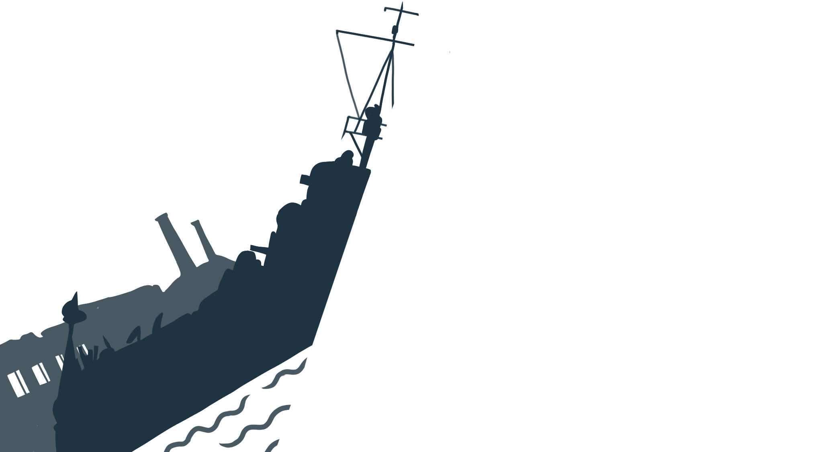
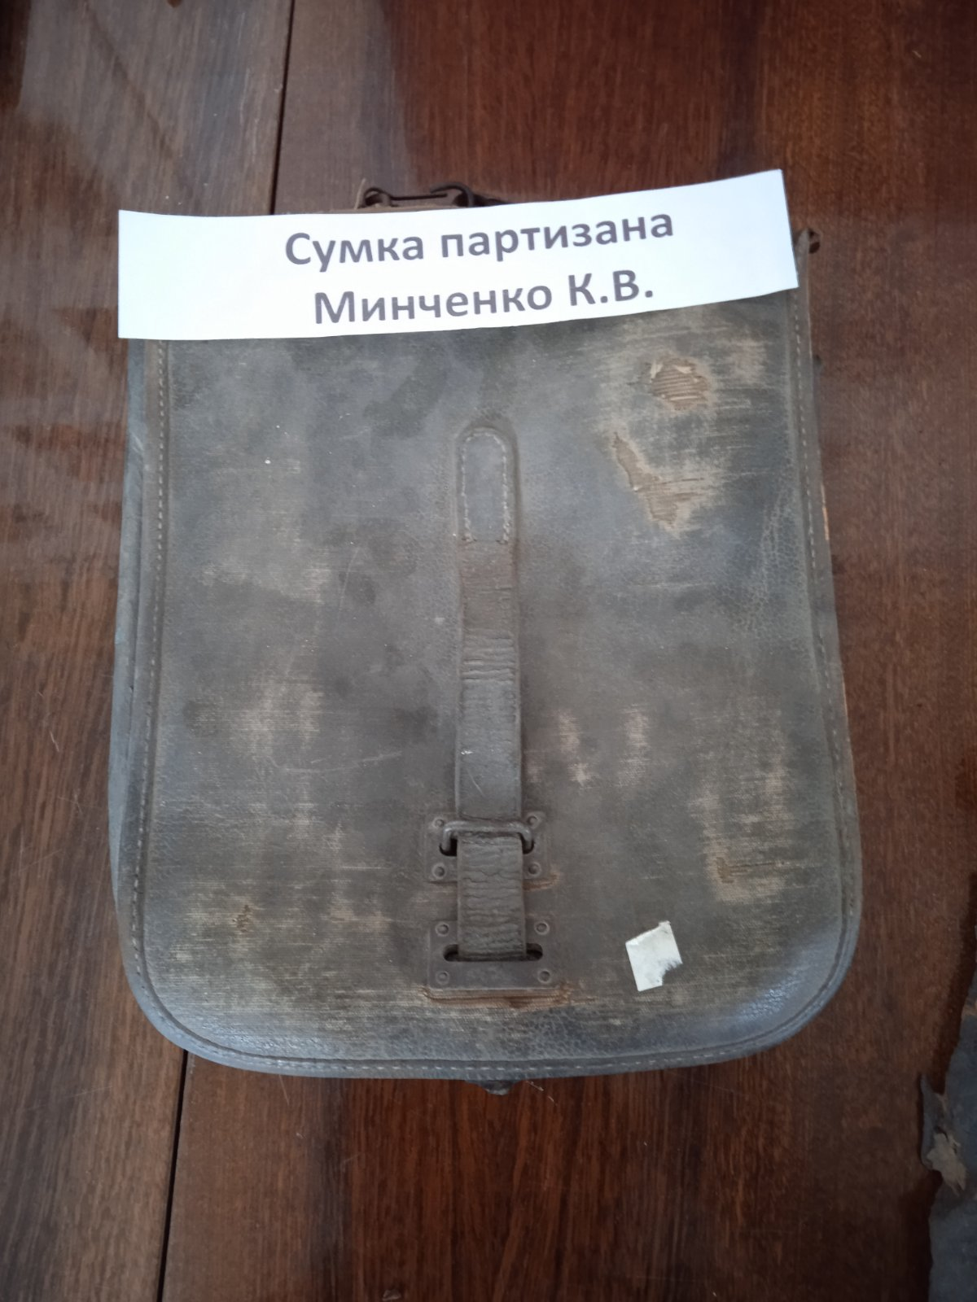
«Безмолвные свидетели войны».
Полевая сумка — специальная сумка для командного состава, используемая для переноски, хранения и использования рабочих документов и карт, письменных принадлежностей и необходимого для командного состава инструмента. Планшет и портупея выдавали статус служивого издалека - сразу было понятно, что из командного состава. Солдаты планшеты не носили, им не положено иметь при себе карты, а для документов достаточно нагрудного кармана гимнастерки. Да и не на коленке же Командир подписывал приказы в полевых условиях, подкладывая плоскую полевую сумку. Эта сумка принадлежала партизану Феодосийского партизанского отряда Ф.М.Минченко.

Slide 9
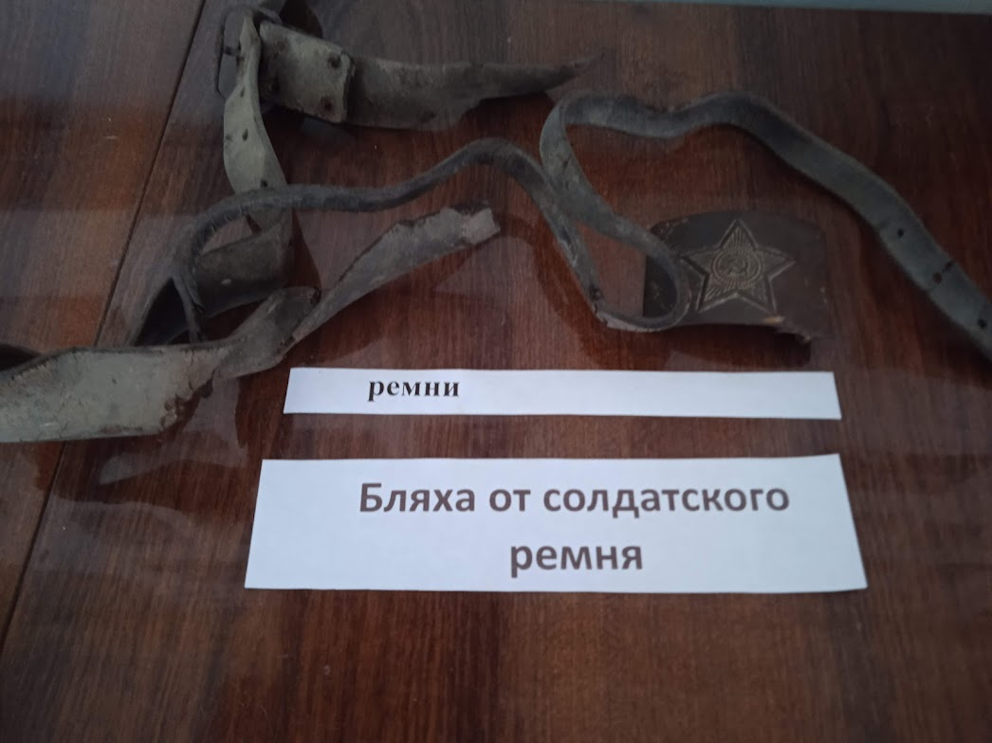
Ремень
«Безмолвные свидетели истории»
Ремень солдатский
Ремень — очень важная часть солдатского гардероба, ведь именно на нём крепилось всё снаряжение: гранатный и ружейный подсумки, фляга, малая пехотная лопатка. Пехотинцы же имели ремни с пряжками (в народе — с бляхами). Бляха сама состоит из металлического язычка и рамки.
Причём если раньше ремни были только кожаные, то в годы Великой Отечественной войны появились и брезентовые варианты. Ремни использовали не только как атрибут гардероба, но и для других хозяйственных нужд: для расположения на нем магазинов автомата, сумок для гранат, чехлов пехотной лопаты и фляги, закрепить опору самодельного моста, связать что-то. О кожаные ремни точили бритвы.

Slide 10
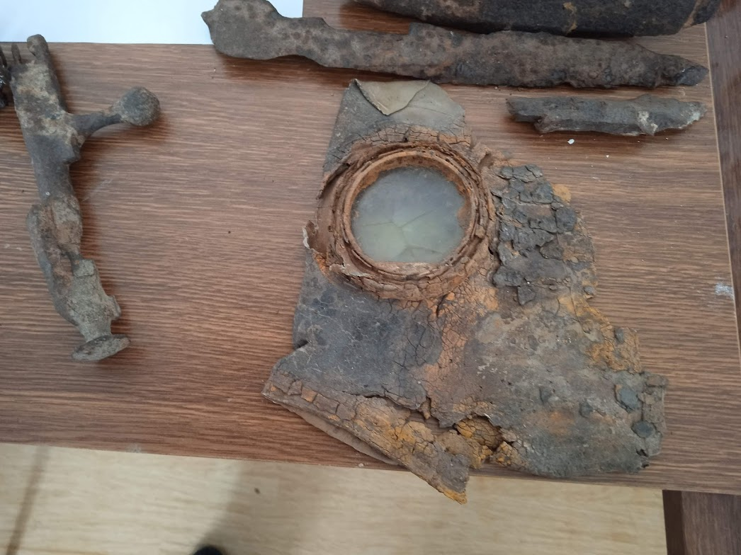
«Безмолвные свидетели войны».
Противогаз.
К 1945 году противогаз со снабжения бойцов Красной армии никто не снимал. Однако четыре года войны прошли без химических атак, и солдаты пытались избавиться от «ненужного» предмета экипировки, сдавая его в обоз. Часто, несмотря на постоянный контроль командования, противогазы попросту выкидывали, а в противогазных сумках носили личные вещи. Этот противогаз 1941 года был найден в поселке Приморском (пригород Феодосии) и передан в школьный музей.
Противогаз

Slide 11
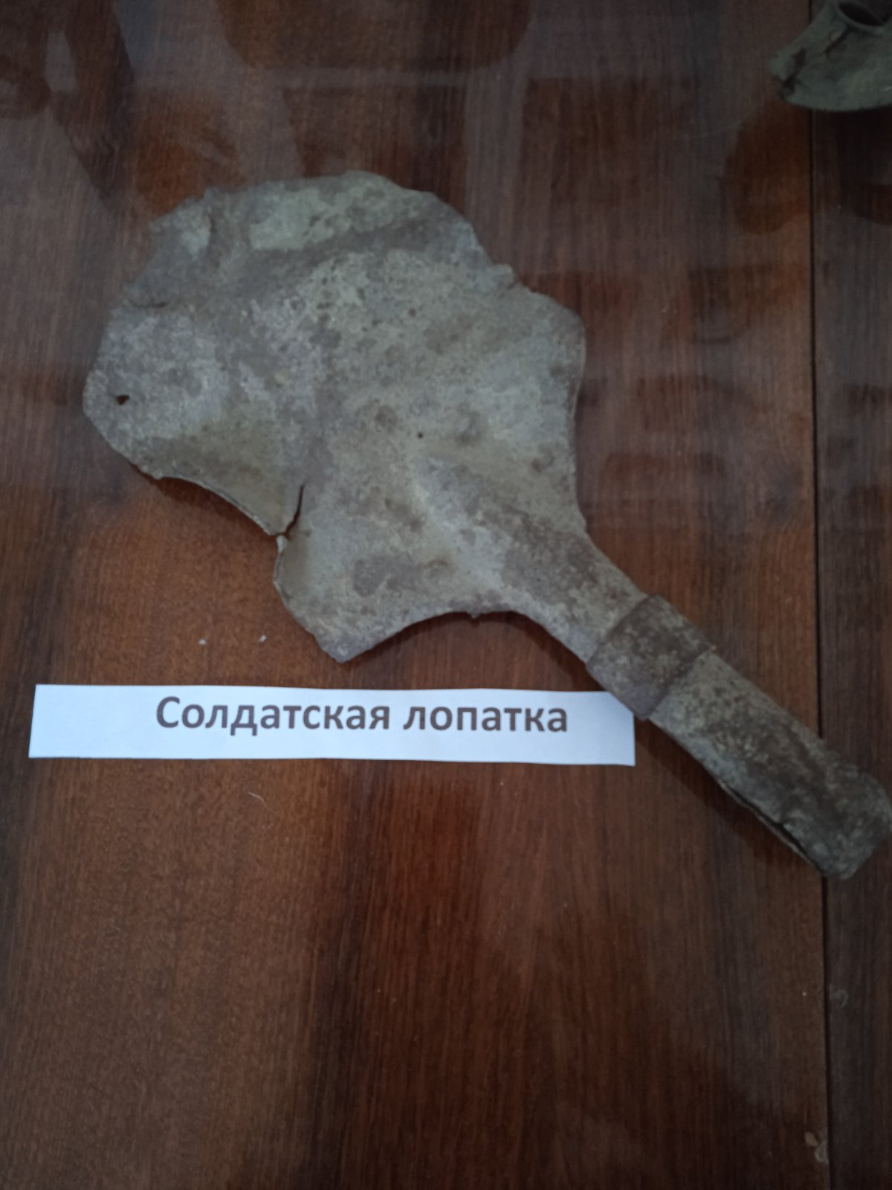
«Безмолвные свидетели войны»
Солдатская лопата.
Простая и надежная лопатка пришлась по душе рядовым пехотинцам. Мощная и надежная лопатка изготавливалась из толстого металла и твердых пород дерева. А удобный набалдашник на конце черенка облегчает работу по самоокапыванию, рытье стрелковых ячеек, окопов и даже рукопашный бой Нередко в набалдашнике сверлят отверстие и делают темляк для надежного удержания лопатки в бою. Опытный боец вырывает себе ячейку за 8-10 минут, неопытный – может «копаться» 20-30 минут. Для лопатки были придуманы специальные методы работы, не изменившиеся и по сей день.

Slide 12
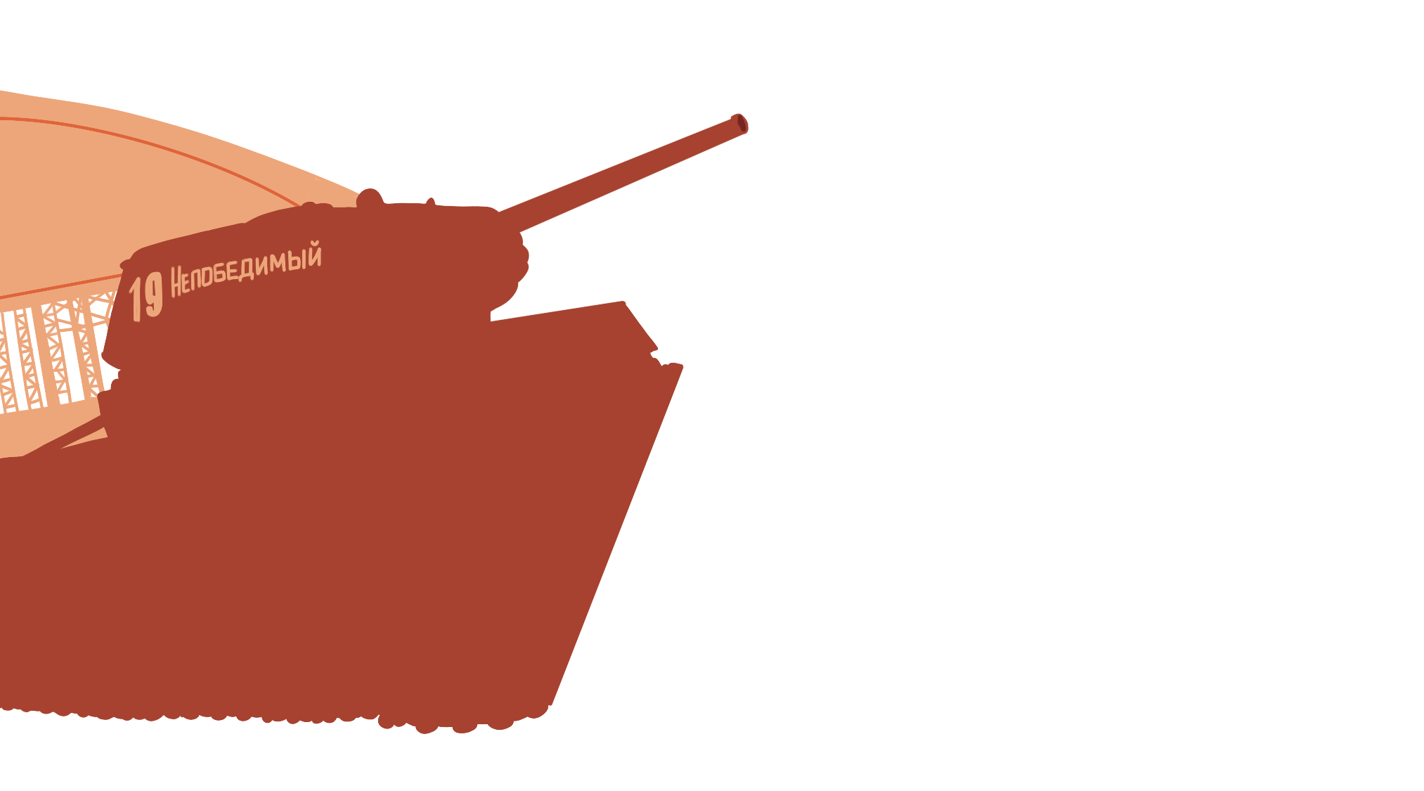
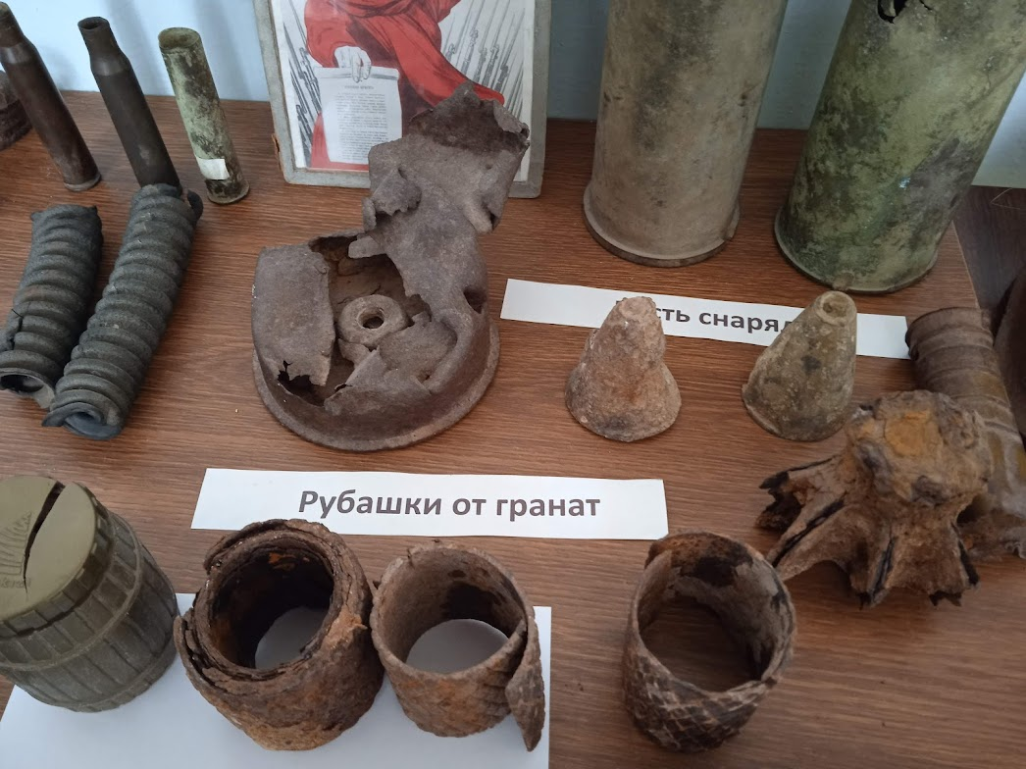
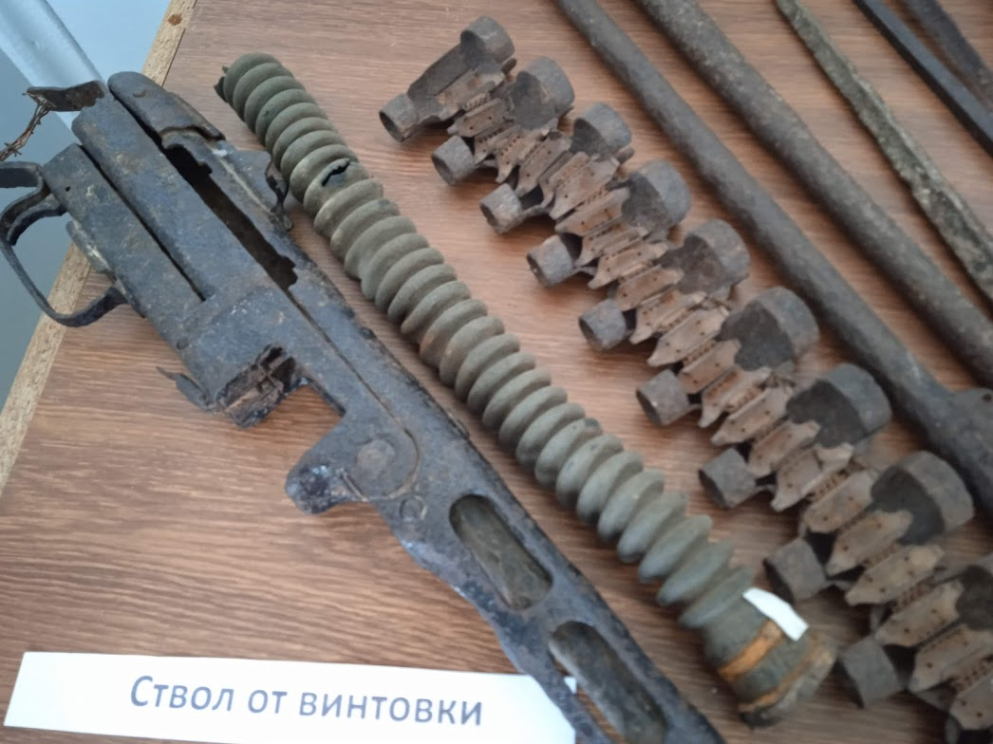
«Безмолвные свидетели войны».
Винтовка Мосина — российская винтовка со скользящим затвором, созданная в 1891 году. Является одной из самых распространенных видов стрелкового оружия, с которым воевали солдаты, принимавшие участие в войнах XX века.
Штык от винтовки представляет собой холодное оружие, основной задачей которого является поражение противника мощным колющим ударом в рукопашной схватке. Оружие крепится к дульной части винтовки, ружья, карабина или автомата.
Рубашка осколочная – металлическая оболочка ручной гранаты, нарезанная на ромбы и другие геометрические фигуры, что при взрыве дает большое количество острых осколков.

Slide 13
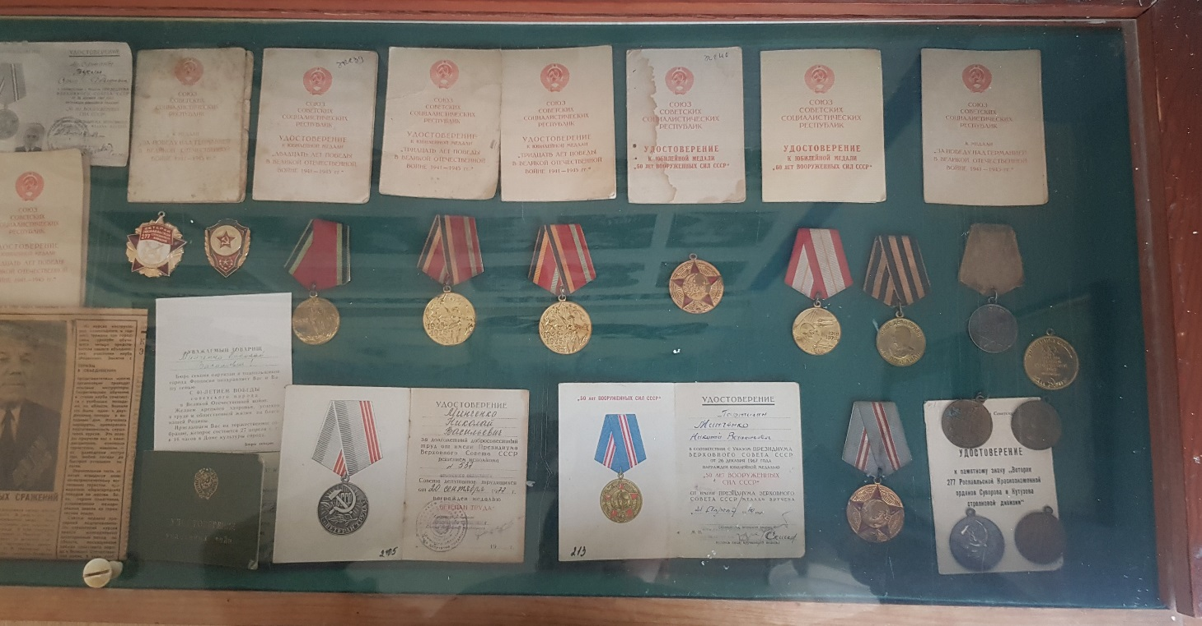
«Безмолвные свидетели войны».
Боевые награды. Перед нами ордена и медали. Они были переданы в дар музею ветеранами нашего поселка. В наградах Великой Отечественной войны отражается наша история, судьбы людей, их героические подвиги. Награда — это признание заслуг человека. Ордена и медали в Великой Отечественной войне вручались бойцам, проявившим в боях за Советскую Родину храбрость, стойкость и мужество. Во многих семьях, в самых заветных шкатулках хранятся военные реликвии – ордена и медали, добытые в тяжёлых боях.

Slide 14
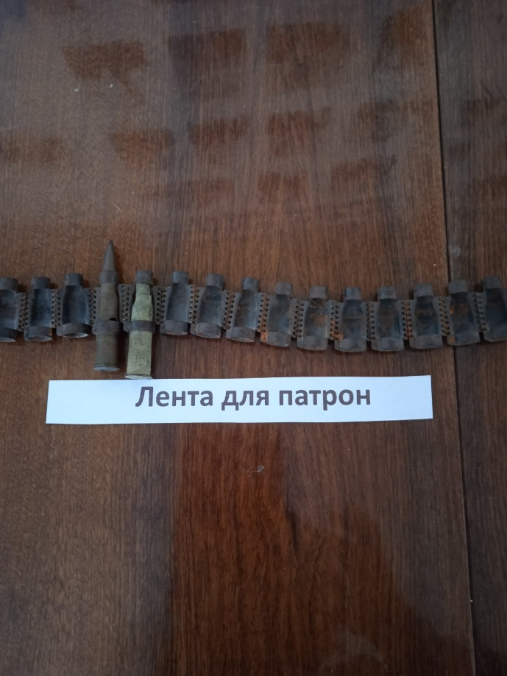
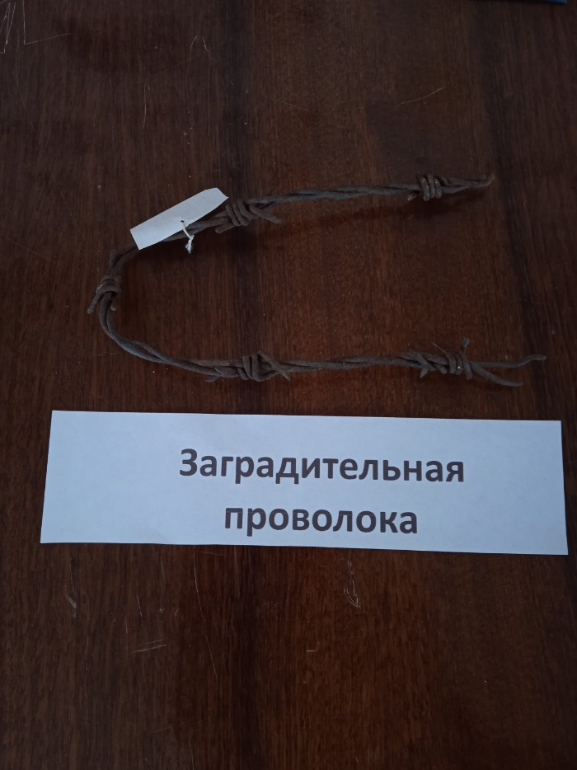
«Безмолвные свидетели войны».
Патронная лента (пулемётная лента служит для соединения патронов (снарядов) вместе.
При ленточном питании подача патронов (снарядов) осуществляется за счёт использования энергии подвижных частей оружия. Обычно ленты имеют гибкую конструкцию, но существовали и жесткие ленты.
Колю́чая про́волока -
(в просторечии «колючка») — проволока или узкая полоска металла (лента), с расположенными на ней острыми шипами, используемая для устройства простых и недорогих заграждений, а также для улучшения свойств уже существующих.

Slide 15
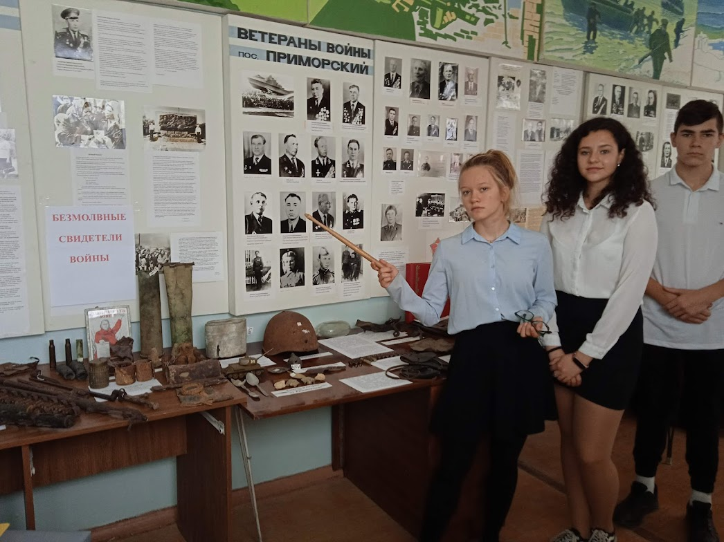
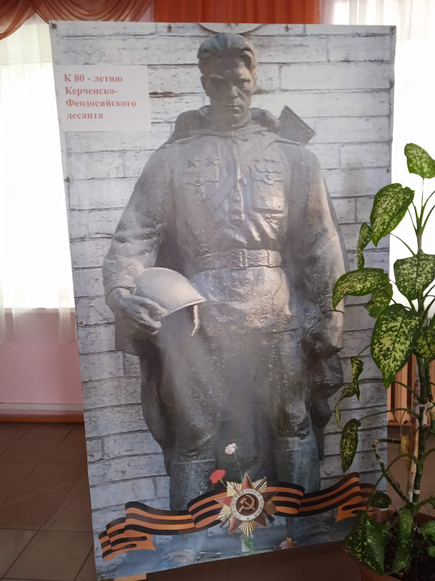
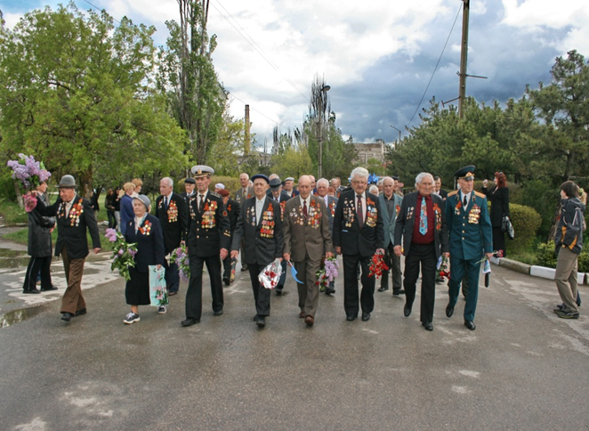
«Безмолвные свидетели войны»
Уходит поколение мужественных защитников Отечества, а вместе с ним уходит и живая история.
И от нас зависит, чтобы она не ушла из нашей жизни совсем. Она должна остаться и бережно сохраняться в школьном музее, который является центром всей патриотической работы в школе № 7.

